Slide 1
Ammattietiikka

Slide 2
Etiikka
Etiikka kuvaa ja perustelee hyviä ja oikeita tapoja elää ja toimia maailmassa, jonka ihminen jakaa muiden kanssa.
Etiikka koostuu arvoista, ihanteista ja periaatteista, jotka koskevat hyvää ja pahaa, oikeaa ja väärää.
Etiikan tehtävänä on auttaa ihmisiä tekemään valintoja, ohjaamaan ja arvioimaan omaa ja toisten toimintaa sekä tutkimaan toimintansa perusteita.
Etiikka ei anna valmiita ratkaisuja, mutta se tarjoaa ajattelun ja pohtimisen välineitä.
Monet käsitykset hyvästä ja pahasta, oikeasta ja väärästä ovat yleismaailmallisia, mutta niiden painotukset ja tulkinnat vaihtelevat kulttuurista toiseen ja poliittisten tilanteiden mukaan”.

Slide 3
Ammattietiikka
Ammattietiikka tarkoittaa ammattialan yhtenäistä näkemystä siitä, millainen ammatillinen toiminta on hyväksyttävä ja oikeaa; millainen paheksuttavaa ja väärää
Ammattietiikka suojelee ammatin harjoittajaa ja hänen asiakkaitaan.
Ammattietiikka on muutakin kuin rikkomusten välttämistä. Kyse on tavasta, jolla käyttäydymme toisiamme ja ympäröivää maailmaa kohtaan.
Monilla ammateilla on kuitenkin kirjattu omat eettiset periaatteensa. Esim. lääkäreillä lääkärinvala.

Slide 4
Ammattietiikka
Millainen toiminta on tietyn ammatin näkökulmasta eettisesti hyväksyttävää ja suositeltavaa?
Ammatti tuo mukanaan valtaa ja vastuuta, jota muutoin ei olisi
Yksi työn tekemisen resurssi
Ammattitaidon ylläpitäminen osa etiikkaa
Sisältää suosituksia toiminnalle
Suojaa ammatinharjoittajaa

Slide 5
Ammattietiikka
Kuinka toimia siten, että arvot toteutuvat ja taloudellinen etu turvataan?
Esimerkki:
Kieltäydyn palvelemasta asiakasta, koska hänellä ei ole rahaa.
Palvelen rahatonta asiakasta, koska hänellä on vaatimusoikeus palveluihin.

Slide 6
Ammattietiikka
VAITIOLOVELVOLLISUUS
AMMATTITAITO
MYÖNTEINEN SUHTAUTUMINEN
LUOTTAMUSTA HERÄTTÄVÄ
VASTUUNTUNTOINEN
YKSILÖN HUOMIOIMINEN
HIENOTUNTEISUUS
MYÖTÄELÄMINEN
SOPEUTUU TYÖYHTEISÖÖN
TOISEN KUNNIOITUS
SAMANARVOINEN
REHELLISYYS
SUVAITSEVAISUUS
PAINEITTEN KESTÄMINEN
POSITIIVISUUS
VUOROVAIKUTUSTAIDOT
KAUNIS KÄYTÖS,KOHTELIAISUUS
PUKEUTUMINEN
YKSITYISYYDEN KUNNIOITUS

Slide 7
Ammattietiikka
Vaikka jokaisessa työssä onkin omat eettiset periaatteensa, voidaan silti jokaisen työn eettisiin pääperiaatteisiin katsoa kuitenkin kuuluvan ihmisarvon kunnioittaminen, totuudenmukaisuus, oikeudenmukaisuus sekä vastuu ja vapaus.
Etenkin palveluammateissa ihmisarvon kunnioittaminen, eli kunnioitus iästä, uskonnosta, sukupuolesta, yhteiskunnallisesta asemasta, alkuperästä ja seksuaalisesta suuntautuneisuudesta riippumatta, on tärkeää.
Totuudellisuus on tärkeää jokaisen työssä: luottamus työntekijän ja työnantajan välillä on hyvän työsuhteen peruspilareita.
Oikeudenmukaisuus pitää muistaa niin työntekijän kuin työnantajankin kohdalla, samoin vastuut ja vapaudet. Työntekijä ei ole vain työnantajan käskytettävä, työntekijä omaa myös omat oikeutensa.

Slide 8
Ammattietiikka
Asiakaspalvelijan ja myyjän oikeudet ja velvollisuudet ovat eettisten valintojen lähtökohtana ja osa eettistä koodistoa.
Asiakkaalle on annettava riittävät ja totuudelliset tiedot tuotteesta, sen sisällöstä, käytöstä, seurauksista ja saatavasta palvelusta sekä hinnoittelusta, esim. länsimaissa se on toteutunut hyvin pakkausmerkintöjen osalta

Slide 9
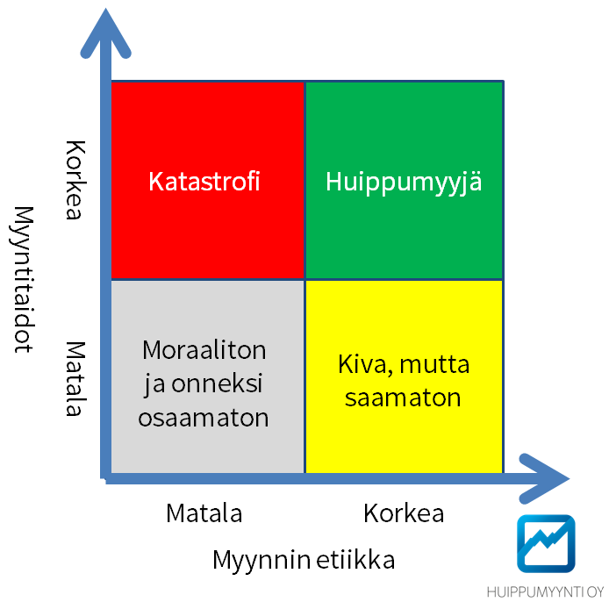

Slide 10
Vaitiolovelvollisuus
Vaitiolovelvollisuus koskee työntekijän työssä tietoonsa saamia ammatti- ja liikesalaisuuksia, joita työntekijä ei saa käyttää hyödykseen työsuhteensa aikana.
Liikesalaisuudella tarkoitetaan asiaa, jonka salassa pitämisellä on merkitystä sen yrityksen elinkeinotoiminnalle, jonka hallussa liikesalaisuus on. Salassapitovelvollisuus koskee myös työsuhteen jälkeistä aikaa, jos työntekijä on saanut salaisuudet tietoonsa jotakin laitonta reittiä.
Salassapitovelvollisuus estää työntekijää itseään käyttämästä ammatti- tai liikesalaisuuksia hyödykseen, mutta työntekijä ei saa myöskään ilmaista tietoaan muille. Työntekijä ei siten voi kertoa esimerkiksi toisen yrityksen työntekijälle työmenetelmiä tai ohjelmistoja, jotka on katsottava salassa pidettäviksi. Salassapitovelvollisuus koskee pääsääntöisesti vain työsuhteen aikaa, koska työntekijällä on katsottava olevan oikeus käyttää hyväkseen työssään saamia taitoja ja kokemuksia.

Slide 11
Vaitiolovelvollisuus
Suomen lain mukaan työntekijä ei saa työsuhteen aikana hyödyntää tai ilmaista muille työnantajan ammatti- ja liikesalaisuuksia. Silloin kun työntekijä on saanut mainitut salaisuudet oikeudettomasti, niin kielto on voimassa myös työsuhteen päättymisen jälkeen
Työnantajalle syntyneen vahingon korvaamisesta on vastuussa salaisuuden ilmaisseen työntekijän ohella myös se, jolle työntekijä on tiedot kertonut. Viimeksi mainitun on kuitenkin täytynyt tietää tai hänen olisi pitänyt tietää työntekijän menetelleen oikeudettomasti

